Slide 1
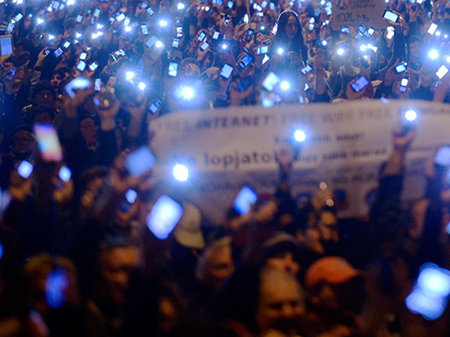
Як мережа 5G змінить світ?
Гладка Олена
Голова Студентської ради
Державного університету телекомунікацій

Slide 2
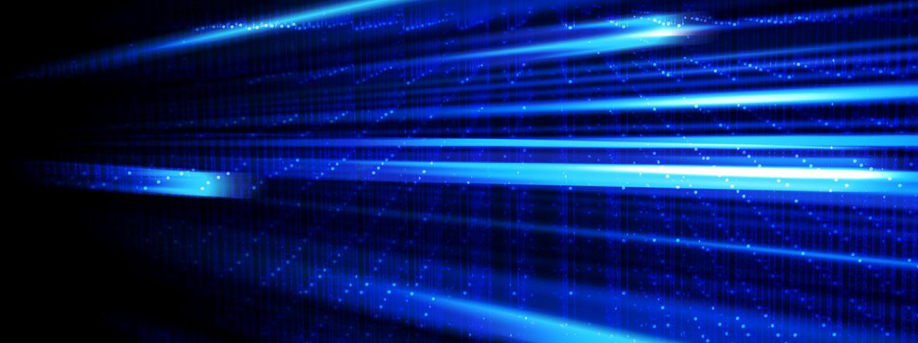
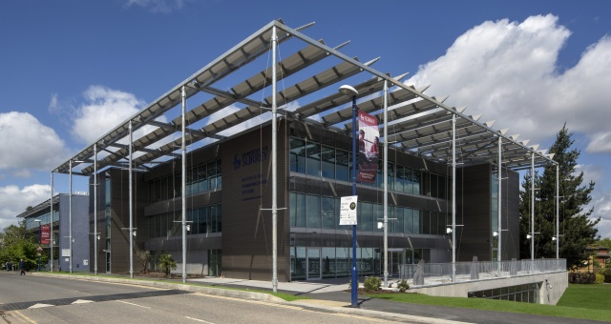
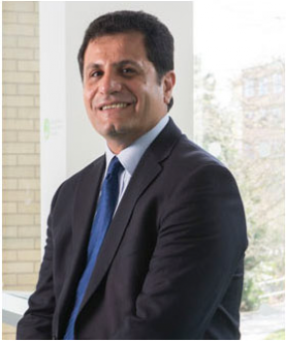
"5G – принципово нова технологія, що гармонізує радіоспектр", – каже професор Рахім Тафазоллі, голова Центру 5G-інновацій, який був заснований при Університеті Саррею.
5G обіцяє збільшити "розумні міста" з постійним зв’язком між усіма сферами міського життя, дистанційні хірургічні операції, безпілотні автомобілі і "інтернет речей".

Slide 3
«Гармонізація радіоспектру»
Дані передаються через радіохвилі. Радіохвилі розділяються на смуги – або діапазони – різних частот. Кожен діапазон зарезервований для певних комунікацій – наприклад, навігаційних сигналів повітряного та морського флоту, телевізійного мовлення чи мобільного зв’язку
Використання цих діапазонів регулюється Міжнародним союзом електрозв’язку (МСЕ).

Slide 4
У 100 разів швидше!
Бездротова передача даних здійснюватиметься із блискавичною швидкістю 800 Gbps.
У 2013 компанія Samsung оголосила, що випробовує 5G на швидкості 1Gbps.
Порівняння результатів швидкості
Швидкість | Час | Кількість фільмів
1 Gbps | 30 секунд | 1
800 Gbps | 1 секунда | 33

Slide 5
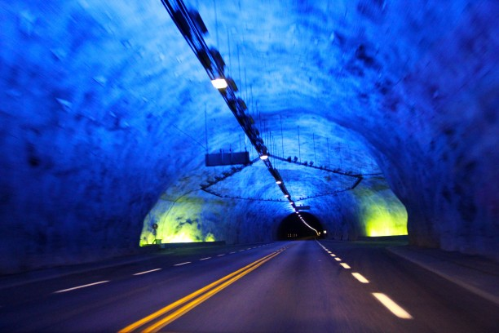
Вчені прогнозують, що у 2020 році до інтернету буде під’єднано від 50 до 100 млрд пристроїв. Щоби впоратись з таким попитом, необхідно буде здійснювати зв'язок у різних частотних діапазонах.
Підвищення пропускної спроможності мережі схоже на розширення автомобільного тунелю. Якщо додати смуги, дорога зможе пропустити більше транспорту. А ще ефективніше – унормувати вжиток смуг, наприклад, призначити окремі смуги для коротких і для тривалих подорожей

